Slide 1

^{PREZENTACJA DLA KLASY 1 SP}
^{DO LEKCJI 22}
CZYM JEST ADWENT?

Slide 2
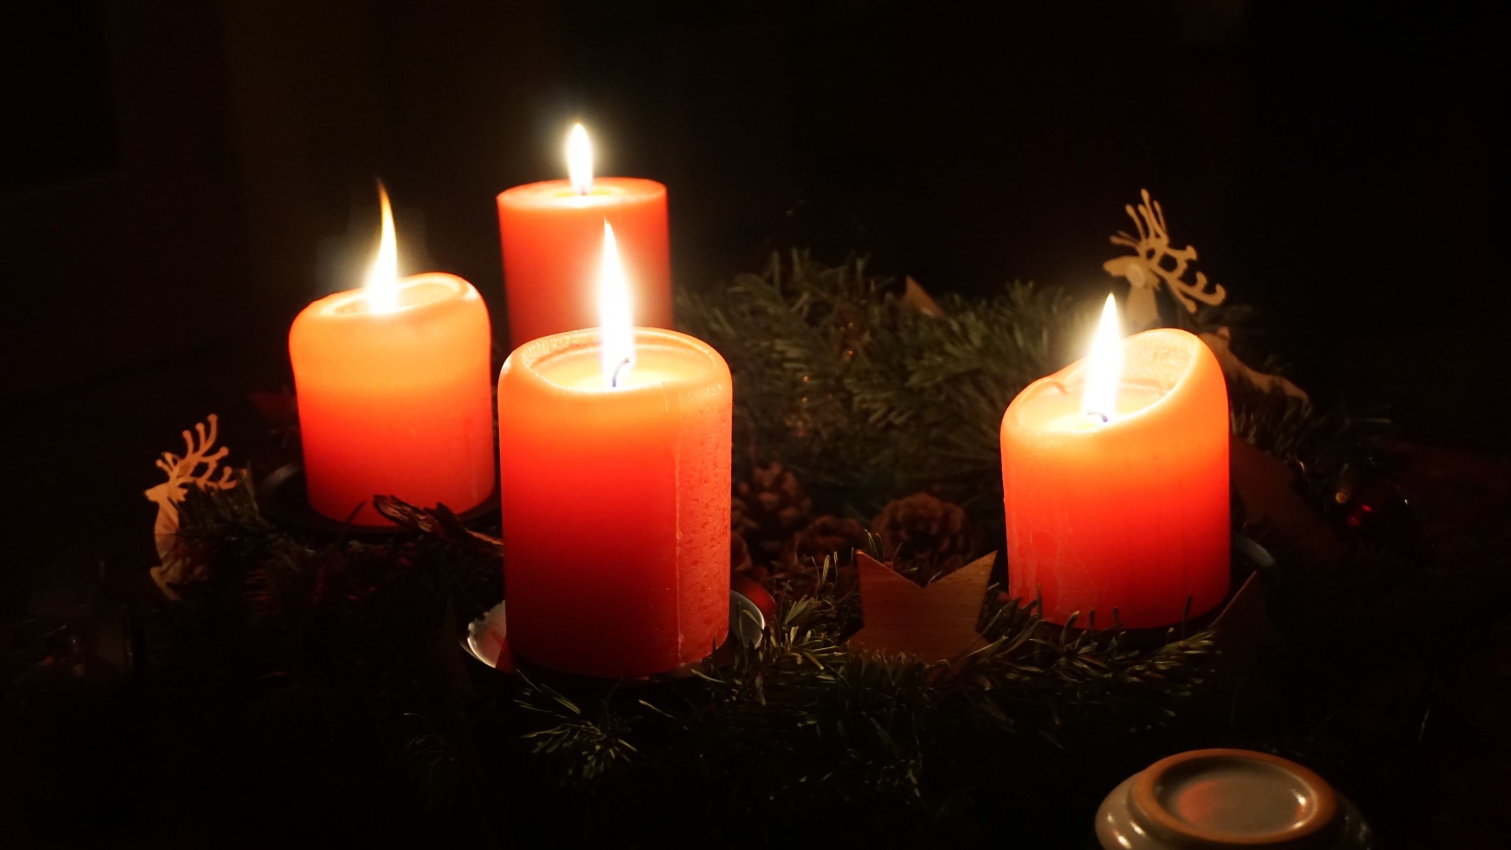

^{CZYM JEST ADWENT?}

Slide 3

Adwent, to czas radosnego oczekiwania
na narodzenie
Pana Jezusa.
1

Slide 4
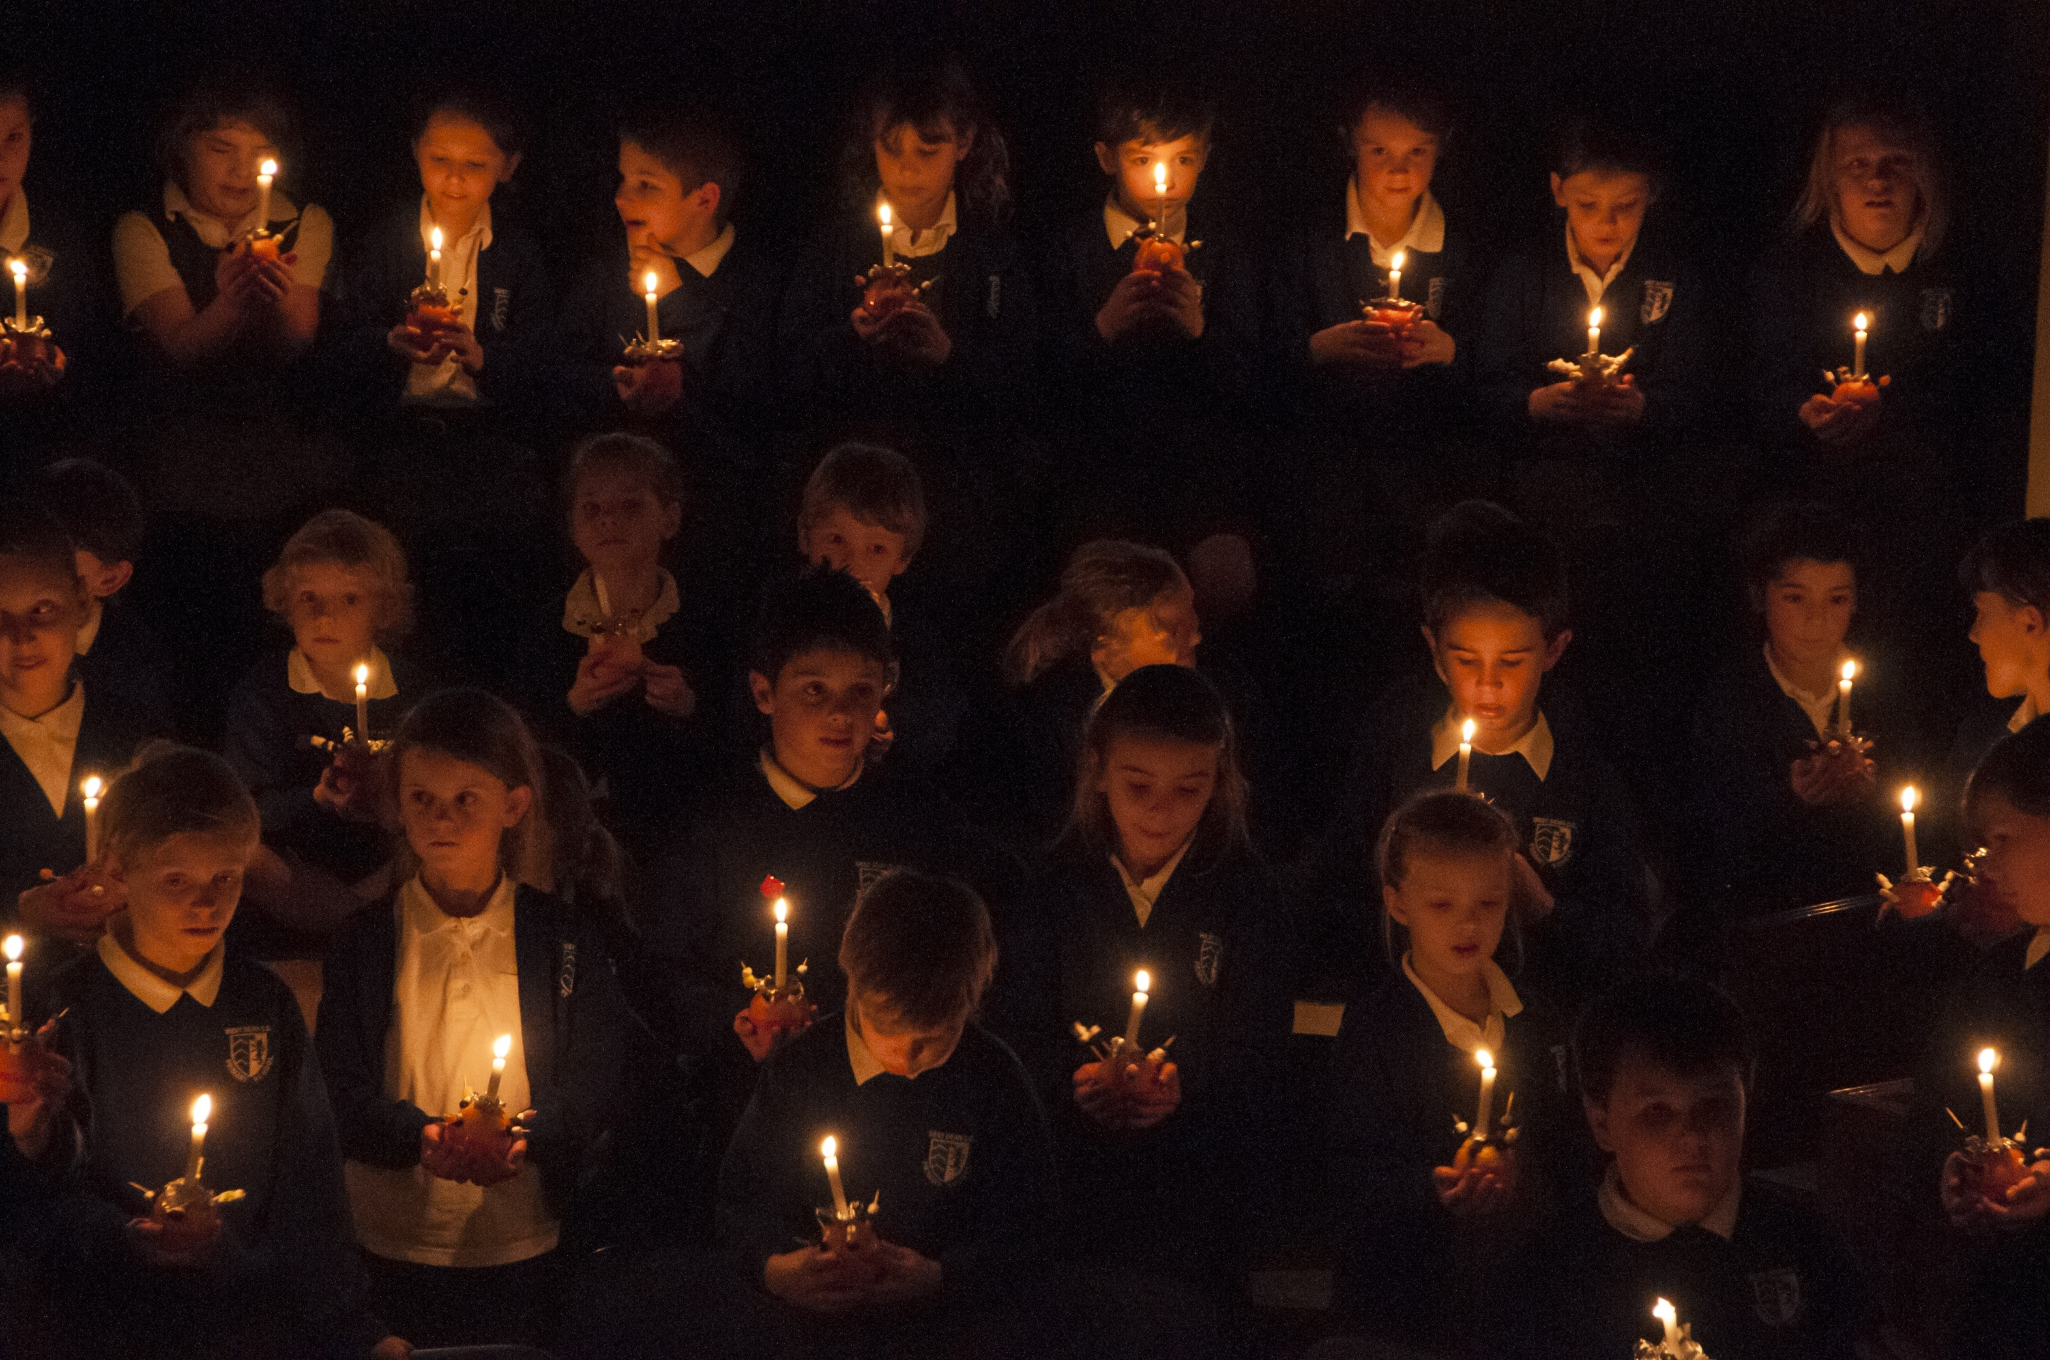
W adwencie uczestniczymy
w Roratach – Mszy Świętej przypominającej o naszym oczekiwaniu na Jezusa.
2

Slide 5

Kolejno zapalane świece na wieńcu adwentowym przypominają
o zbliżających się świętach Bożego Narodzenia.
3

Slide 6

Adwent, to przede wszystkim czas przygotowania
naszych serc,
w których
ma narodzić się Zbawiciel.
4

Slide 7
^{BIBLIOGRAFIA}
Jesteśmy w rodzinie Pana Jezusa. Podręcznik dla klasy pierwszej szkoły podstawowej, red. ks. prof. J. Szpet, D. Jackowiak. Wydawnictwo Święty Wojciech, Poznań 2012, s. 54-55.
^{Jesteśmy w rodzinie} Pana Jezusa. Poradnik metodyczny. Pierwsza klasa szkoły podstawowej, red. ks. prof. J. Szpet, D. Jackowiak. Wydawnictwo Święty Wojciech, Poznań 2012, s. 84-86.
^{FOTOGRAFIE}
^{pixabay.com}
5

